Slide 1
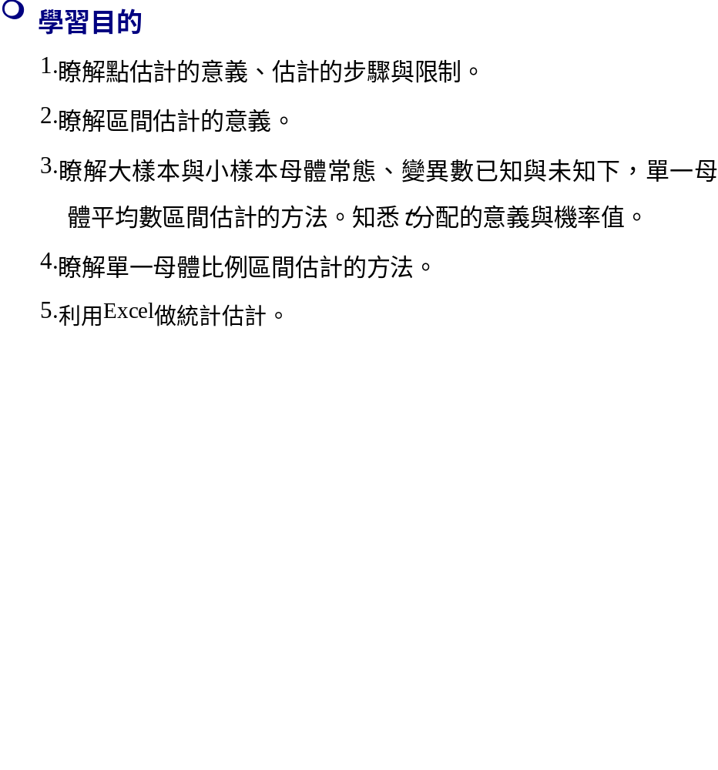
10 統計估計

Slide 2
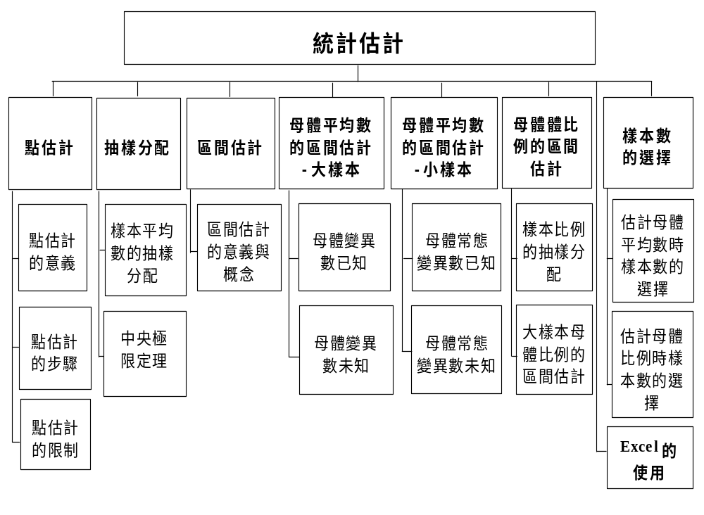
本章結構

Slide 3

統計估計

Slide 4
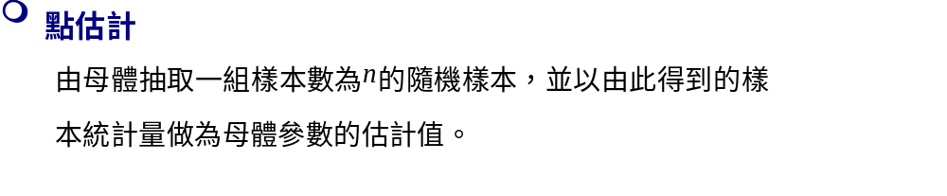
點估計的意義與限制

Slide 5
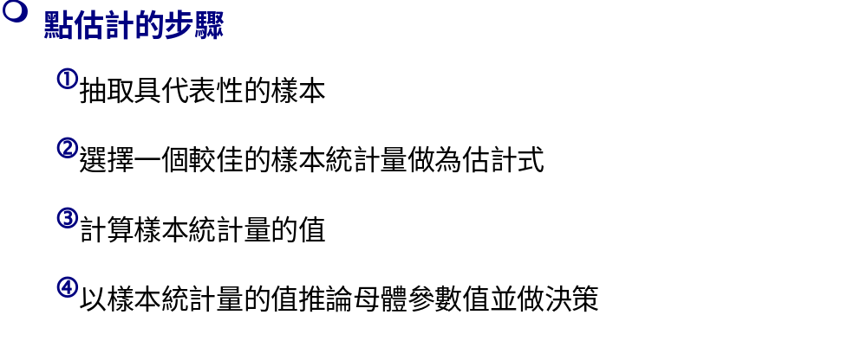
點估計的意義與限制

Slide 6
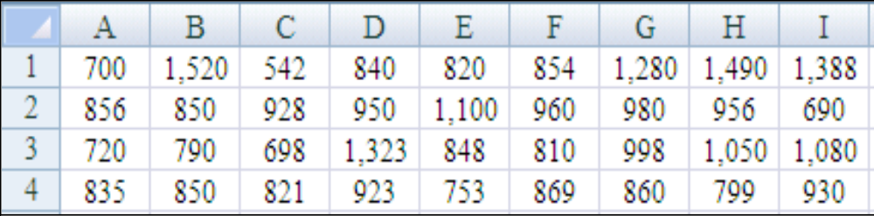
點估計的意義與限制
表10.1 台北市區房屋的價格

Slide 7
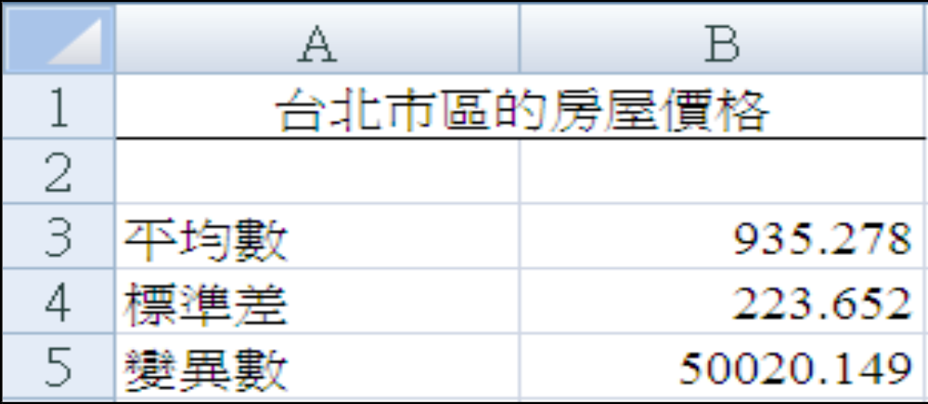
點估計的意義與限制
表10.2 台北市區的房屋價格

Slide 8
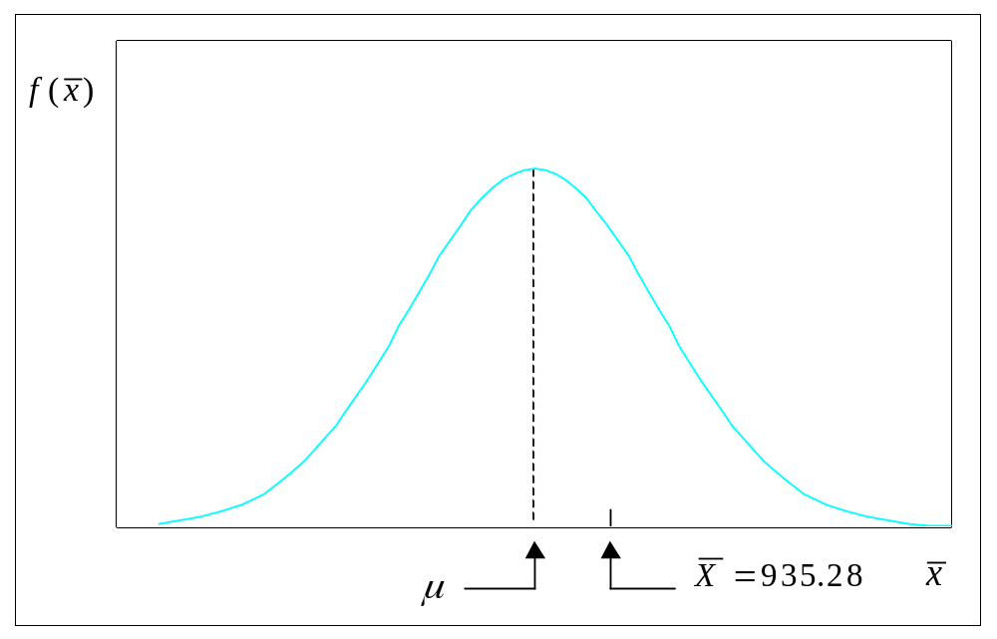
點估計的意義與限制
圖10.1 台北市區房屋價格的估計

Slide 9
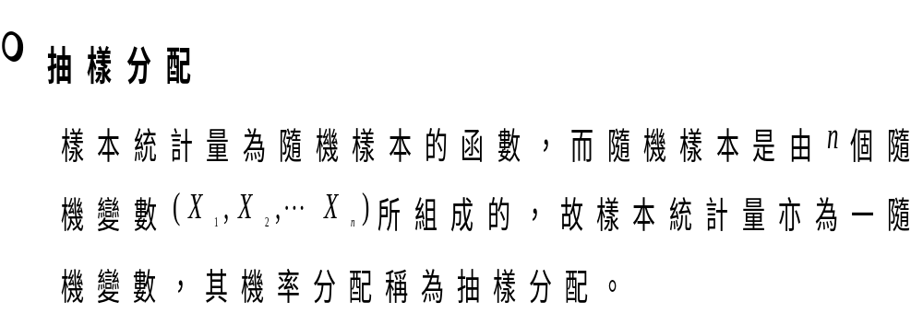
抽樣分配

Slide 10
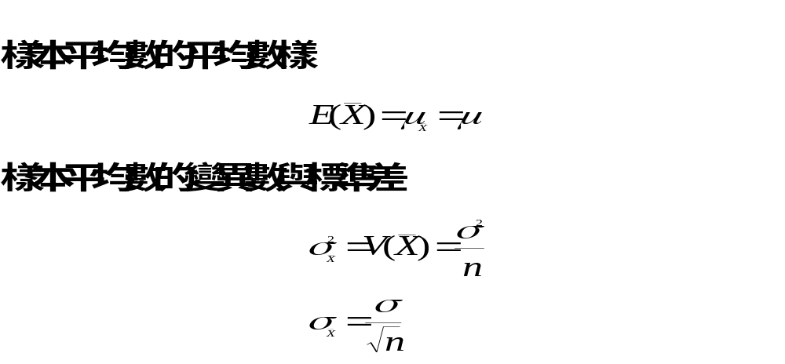
抽樣分配

Slide 11
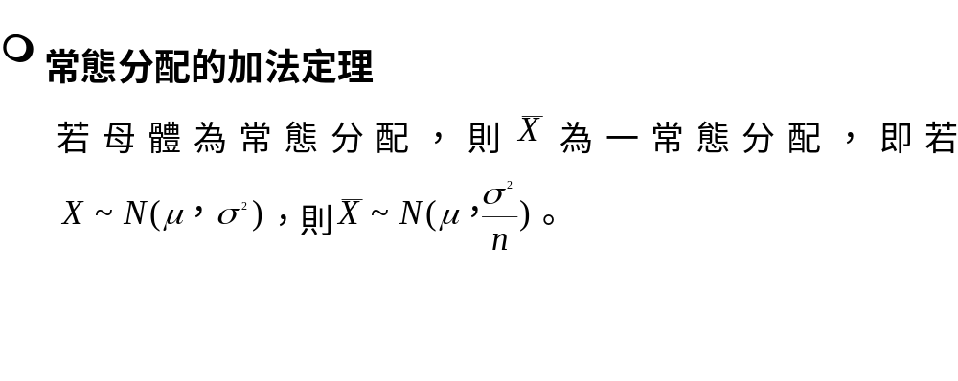
抽樣分配

Slide 12
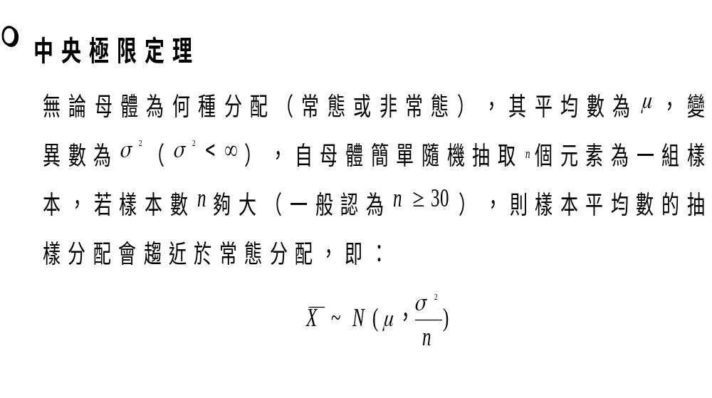
抽樣分配

Slide 13
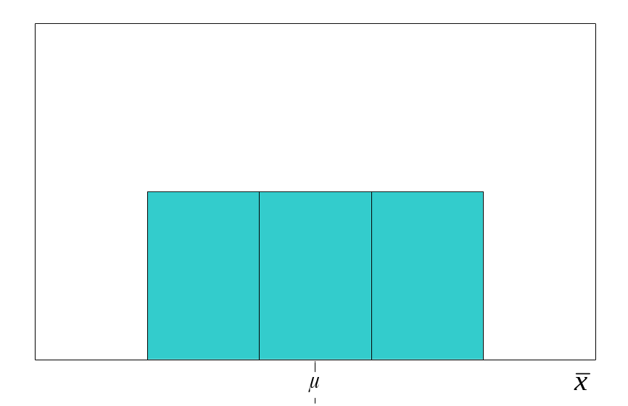
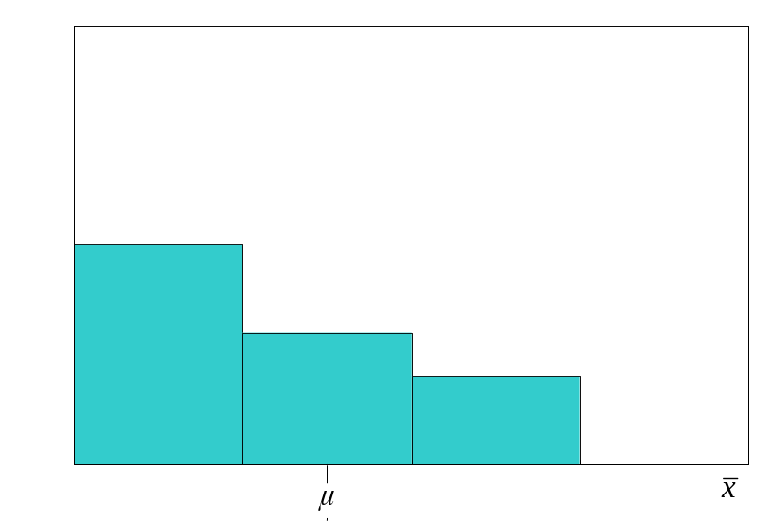
中央極限定理
圖10.2 中央極限定理
母體分配 母體分配

Slide 14
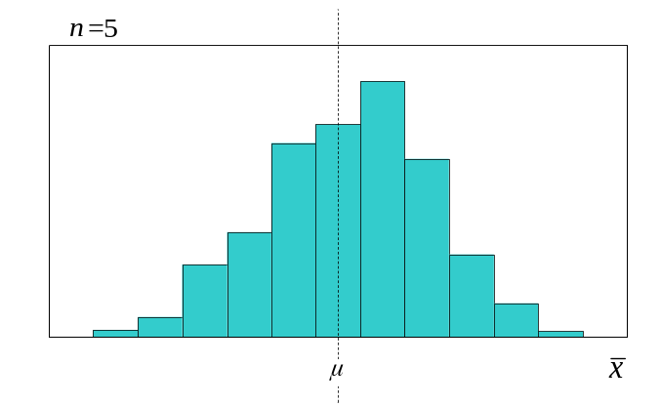
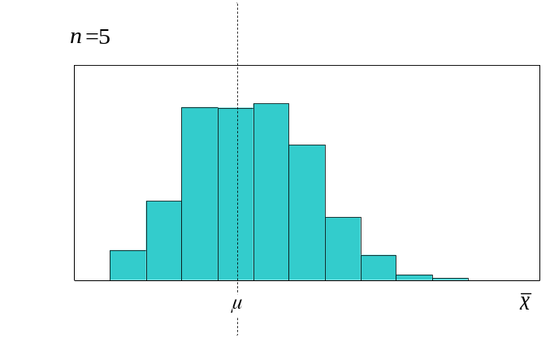
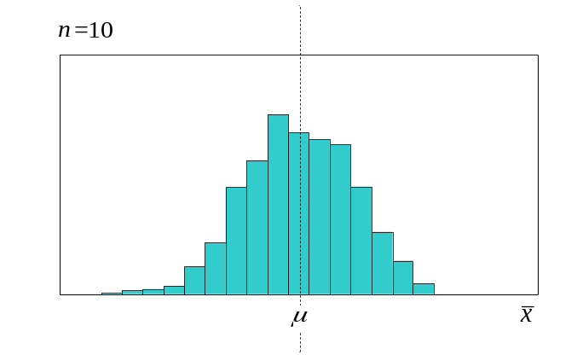
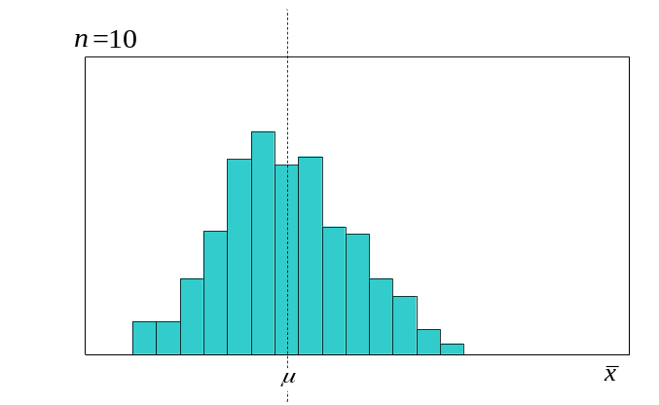
中央極限定理
圖10.2 中央極限定理（續）
抽樣分配 抽樣分配

Slide 15
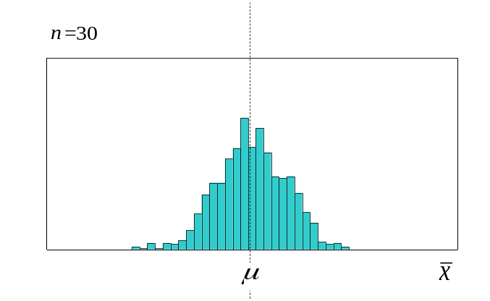
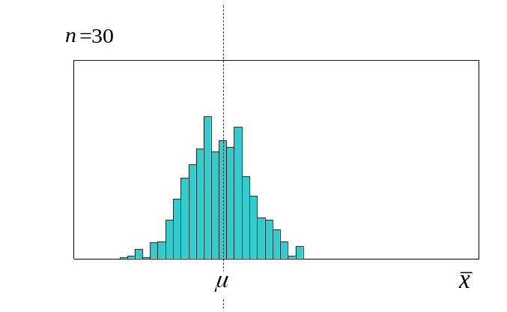
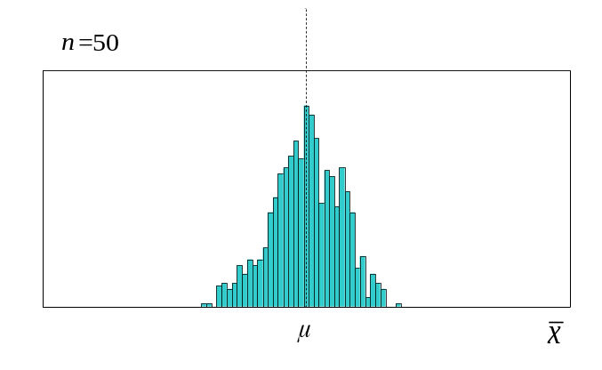
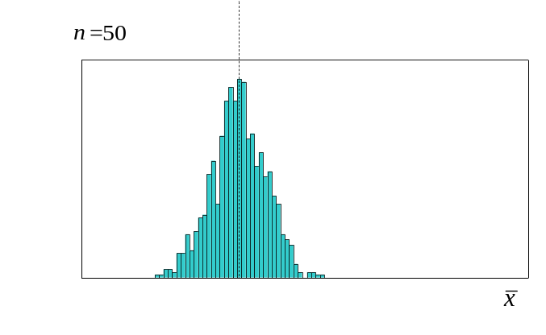
中央極限定理
圖10.2 中央極限定理（續）
抽樣分配 抽樣分配

Slide 16

區間估計的意義

Slide 17
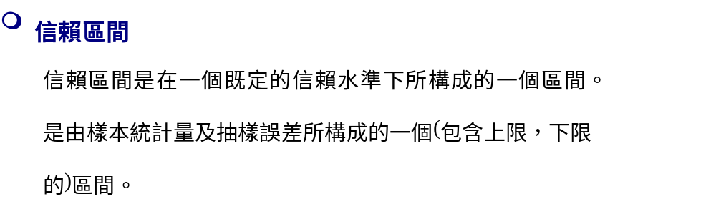
區間估計的意義

Slide 18

區間估計的意義

Slide 19
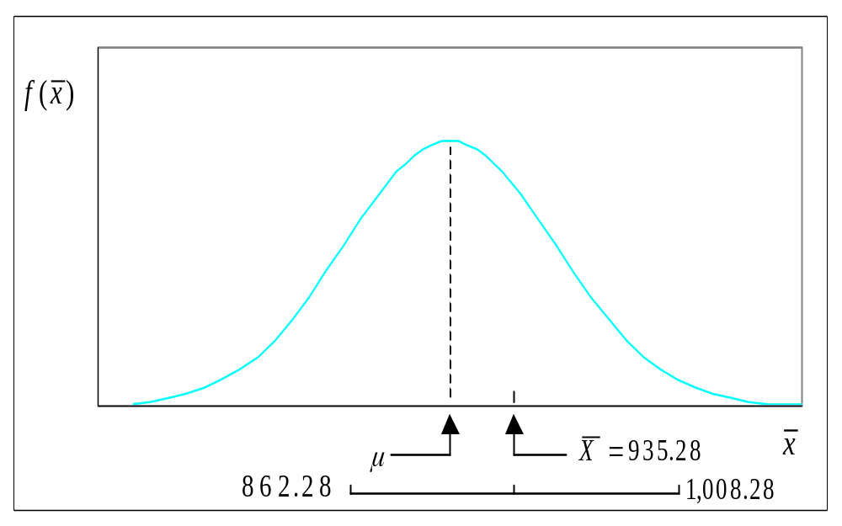
區間估計的意義
圖10.3 台母體平均數的信賴區間

Slide 20
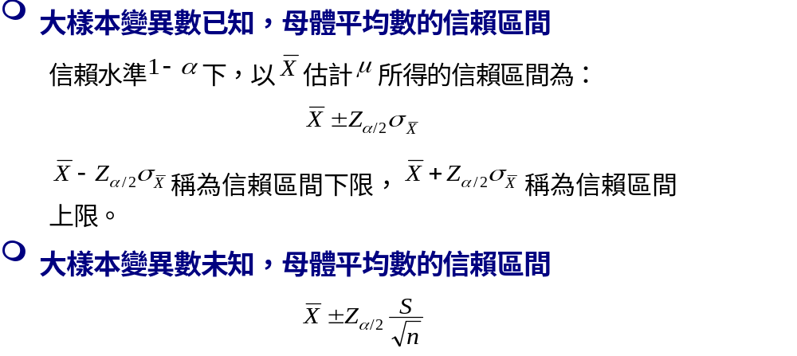
母體平均數的區間估計—大樣本

Slide 21
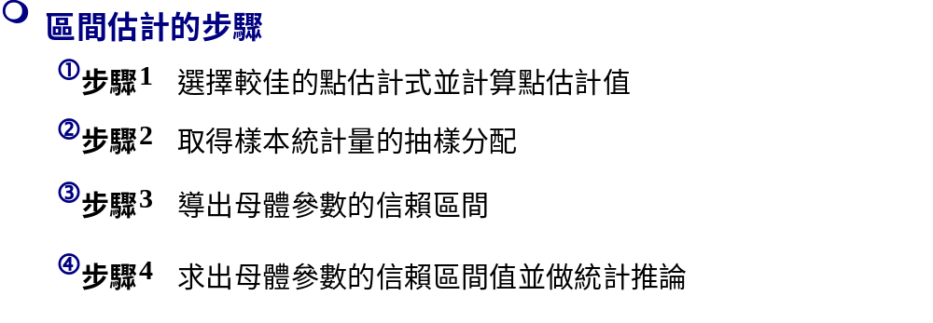
母體平均數的區間估計—大樣本

Slide 22

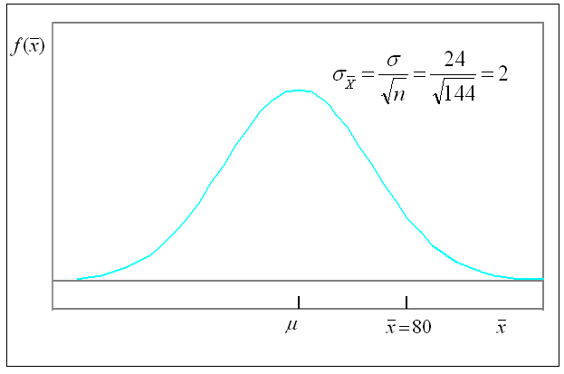
母體平均數的區間估計—大樣本
圖10.4 的抽樣分配

Slide 23

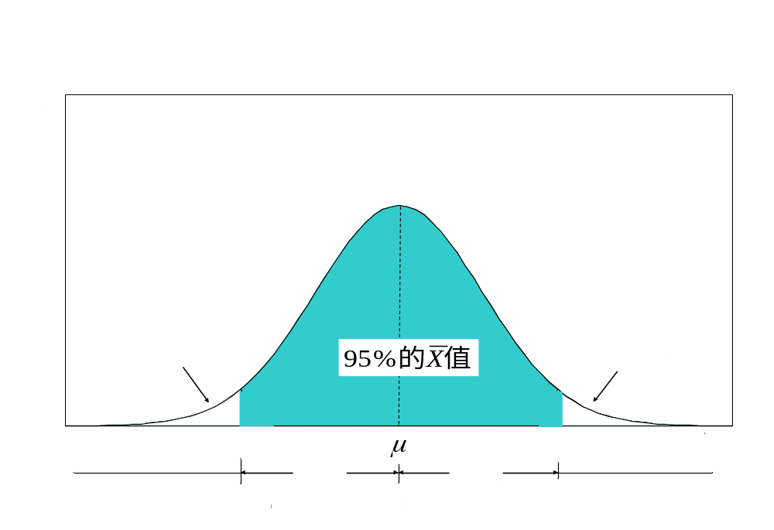
母體平均數的區間估計—大樣本
圖10.5 抽樣誤差小於等於1.96 的區間

Slide 24
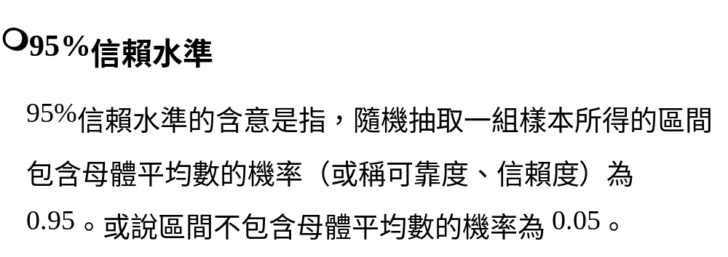
母體平均數的區間估計—大樣本

Slide 25
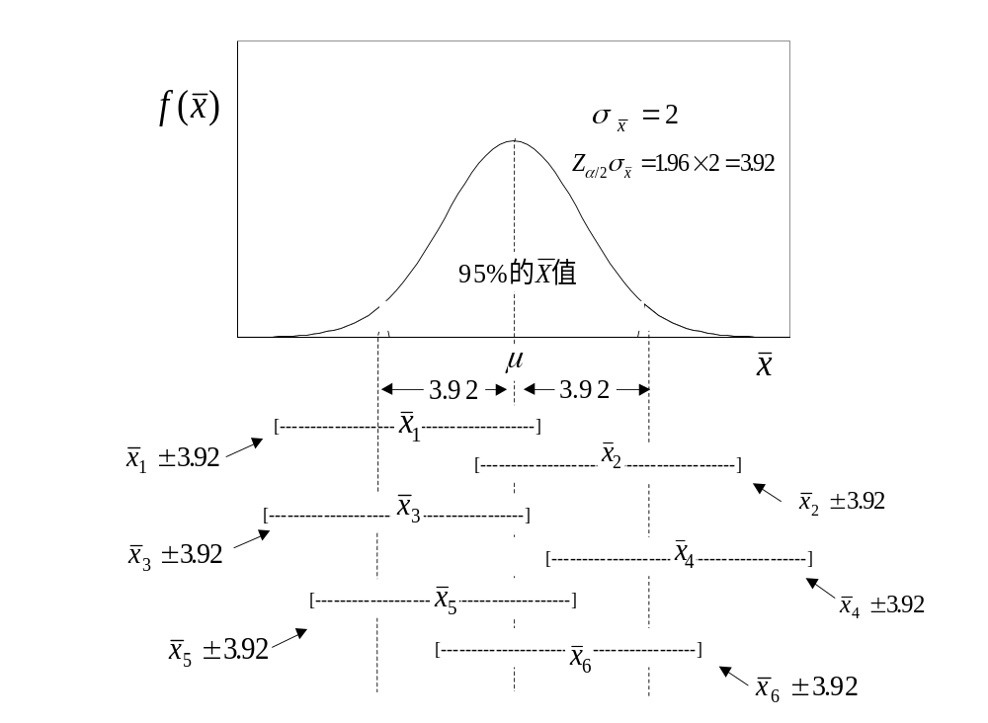
母體平均數的區間估計—大樣本
圖10.6 母體平均數μ的信賴區間

Slide 26
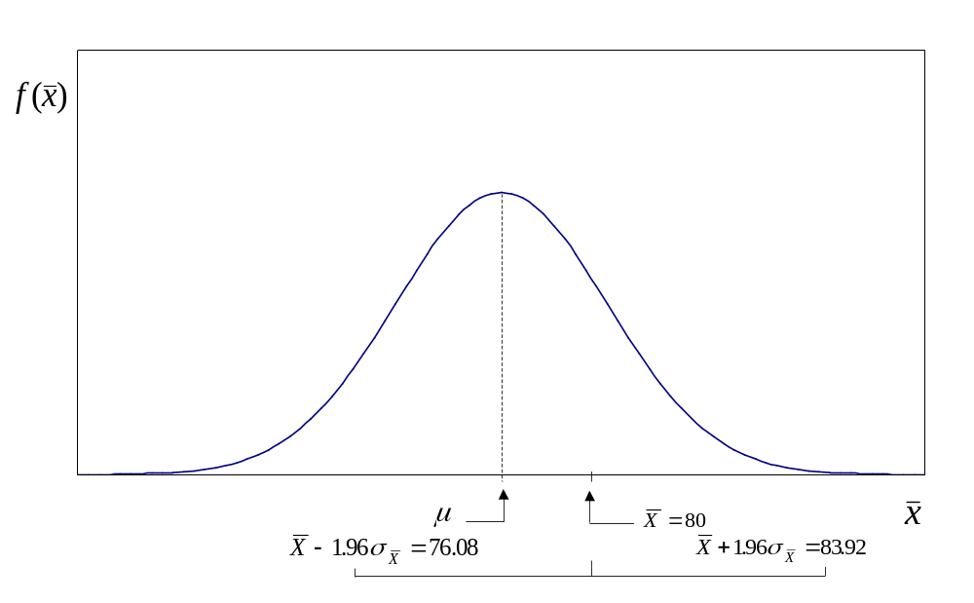
母體平均數的區間估計—大樣本
圖10.7 母體平均數μ的信賴區間

Slide 27
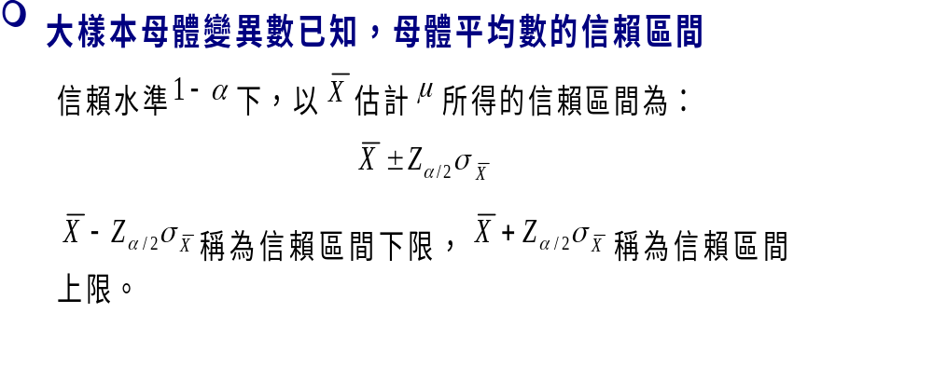
母體平均數的區間估計—大樣本

Slide 28
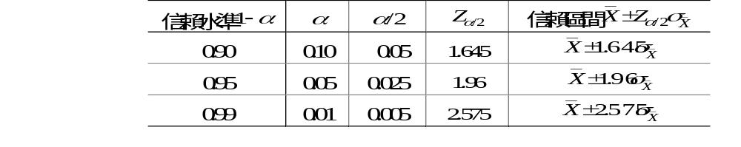
母體平均數的區間估計—大樣本
表10.3 不同信賴水準下母體平均數的信賴區間

Slide 29
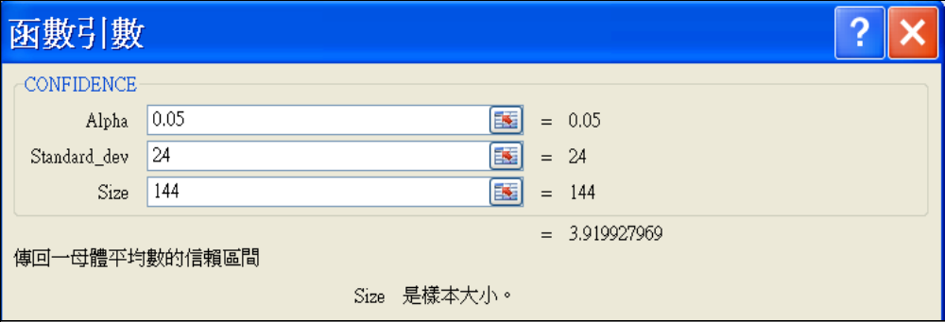
母體平均數的區間估計—大樣本
圖10.8 信賴區間對話方塊

Slide 30
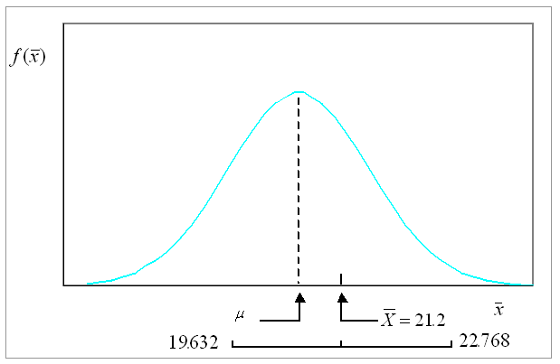
母體平均數的區間估計—大樣本
圖10.9 老年人看電視的時間

Slide 31
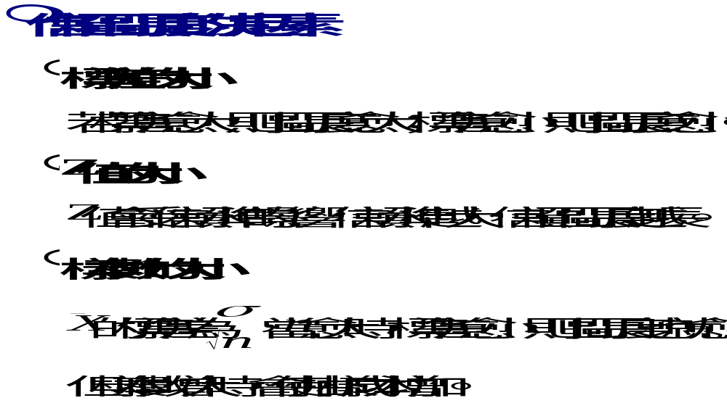
母體平均數的區間估計—大樣本

Slide 32

母體平均數的區間估計—大樣本

Slide 33
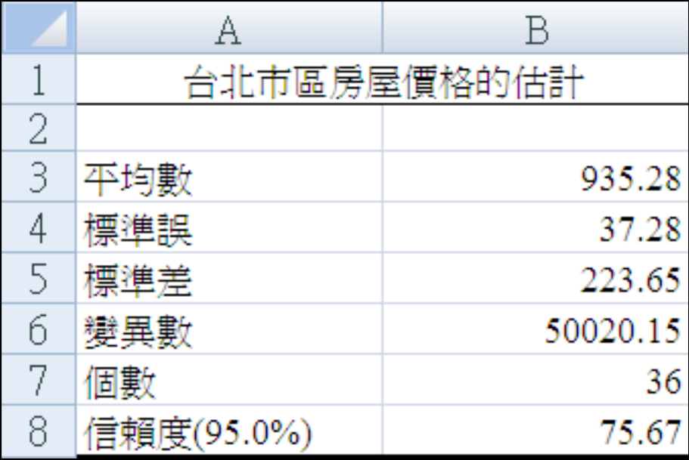
表10.4 台北市區房屋價格的估計
母體平均數的區間估計—大樣本

Slide 34

母體平均數的區間估計—小樣本

Slide 35
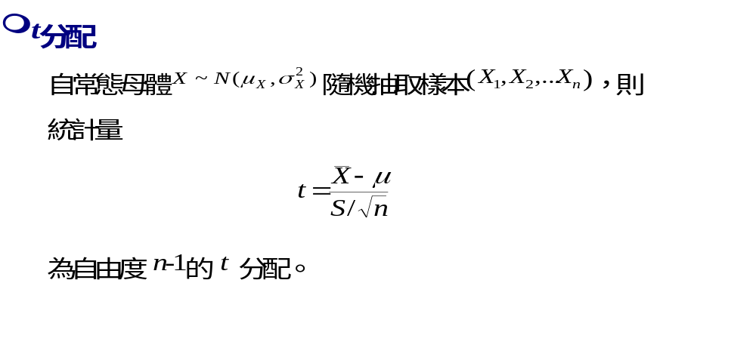
母體平均數的區間估計—小樣本

Slide 36
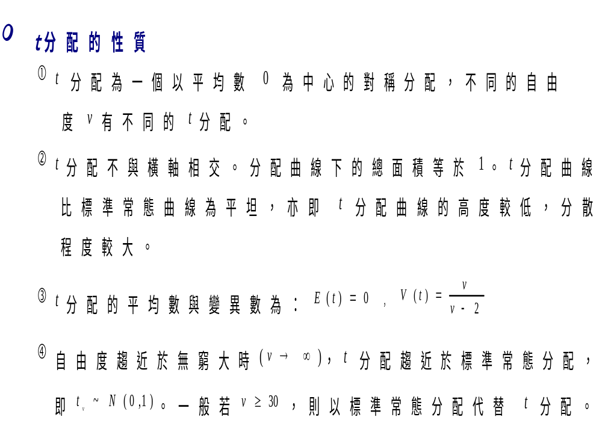
母體平均數的區間估計—小樣本

Slide 37
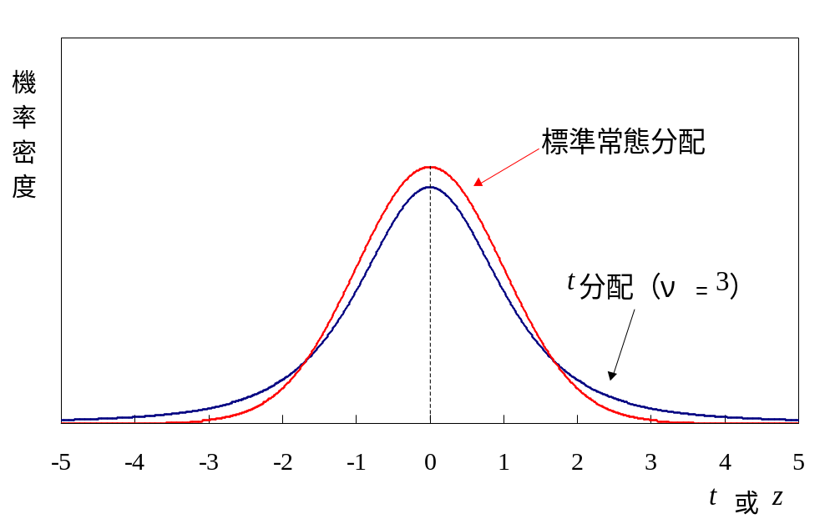
母體平均數的區間估計—小樣本
圖10.10 標準常態分配與t分配

Slide 38
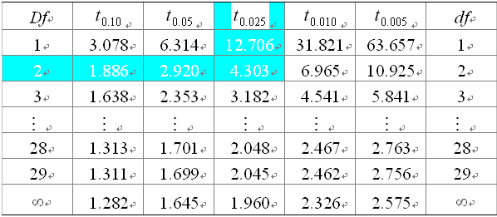
母體平均數的區間估計—小樣本
表10.5 t 值表（部份）

Slide 39
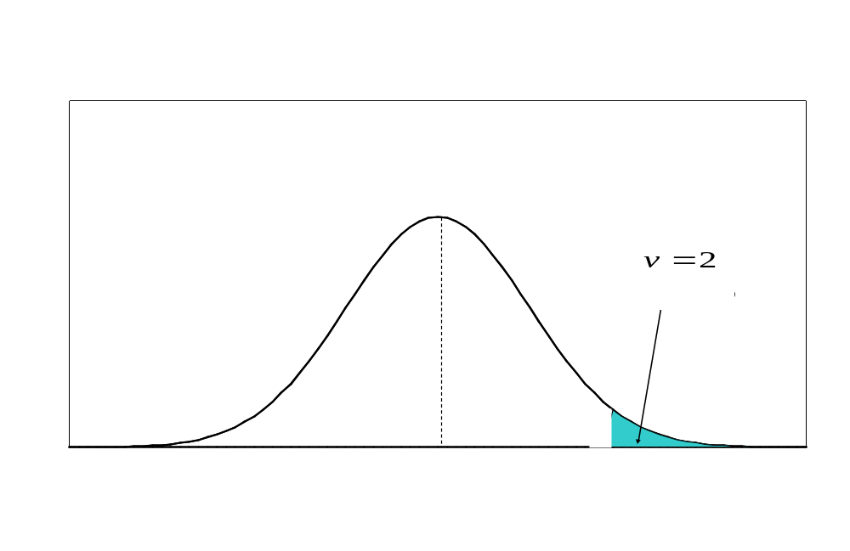
母體平均數的區間估計—小樣本
圖10.11 t分配的機率值

Slide 40
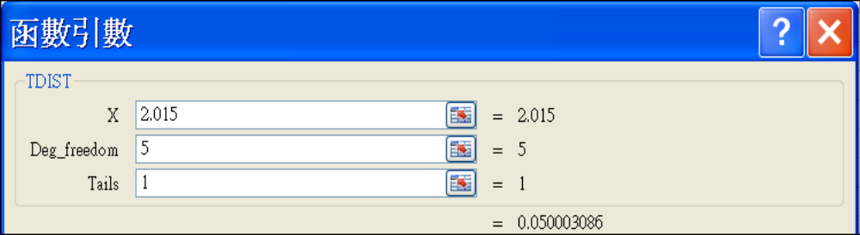
母體平均數的區間估計—小樣本
圖10.12 t 分配的對話方塊

Slide 41
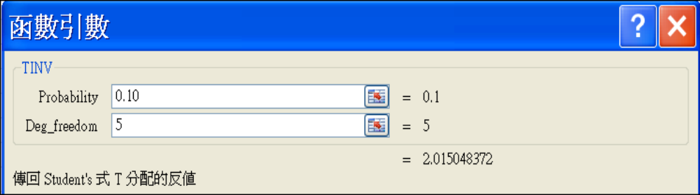
母體平均數的區間估計—小樣本
圖10.13 t 值的對話方塊

Slide 42

母體平均數的區間估計—小樣本

Slide 43

母體比例的區間估計

Slide 44

母體比例的區間估計

Slide 45
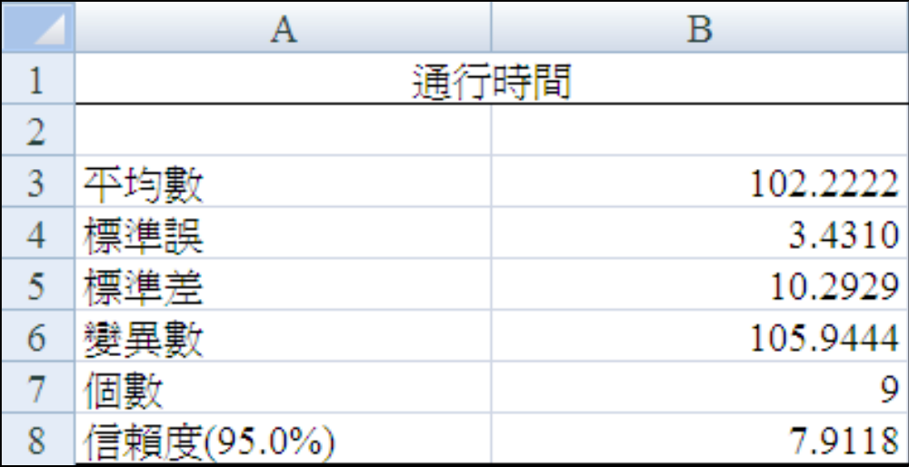
母體比例的區間估計
表10.6 通過時間的敘述統計

Slide 46
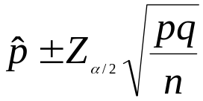
母體比例的區間估計

Slide 47

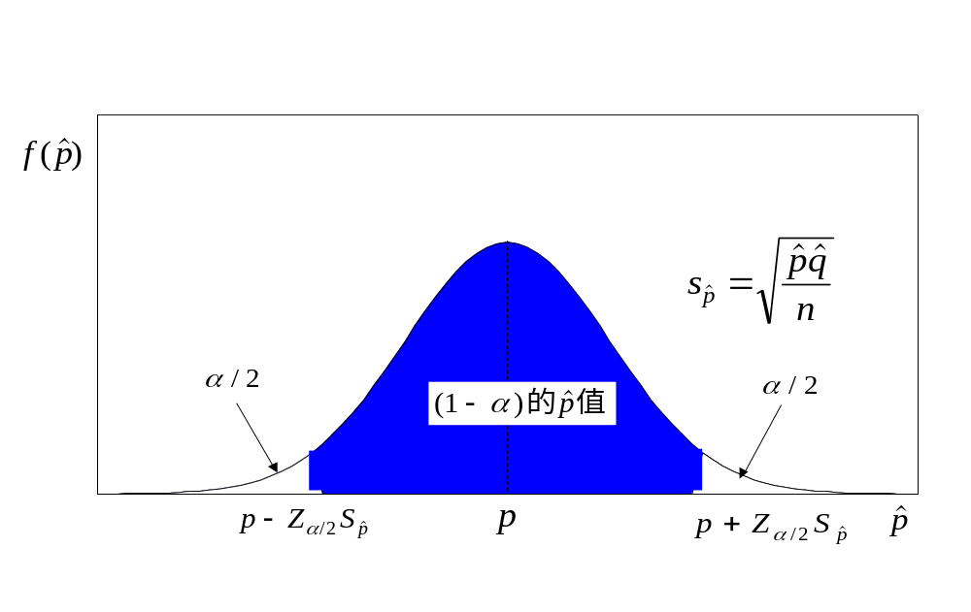
圖10.14 的機率區間
母體比例的區間估計

Slide 48

母體比例的區間估計

Slide 49

母體比例的區間估計

Slide 50
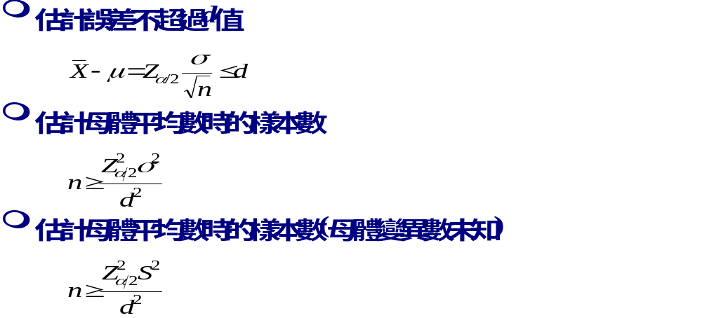
樣本數的選擇—估計母體平均數時

Slide 51

樣本數的選擇—估計母體比例時

